Slide 1
Portugal Sol, Mar e Vulnerabilidades
CDAYS - 2024

Slide 2
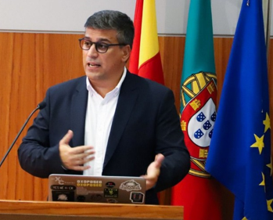
$whoami
Pedro Vieira
Engenheiro de Cibersegurança
Certified Ethical Hacker
Licenciado pela Universidade do Minho

Slide 3
Aviso Legal & Leis

Slide 4

Aviso Legal Disclaimer – Aborrecido, mas necessário
Toda a informação contida nesta apresentação destina-se exclusivamente para fins educacionais e de consciencialização.
Apresentação ao vivo. Não é um ambiente controlado e alguns conteúdos podem ser inapropriados para alguns participantes.
Declino qualquer responsabilidade pelo uso, uso indevido, download, ou visualização dos links desta apresentação.
Esta apresentação não está diretamente relacionada com o meu trabalho ou empregador.

Slide 5
Aviso Legal Disclaimer - Evitem atividades ilegais
Alguns links, sites, software ou outros itens listados podem ou não ser legais, delito, crime no seu país.
Por favor, verifique que lhe é permitida a consulta dos sites, e o eventual uso do software listado.
Ignorância acerca das leis aplicáveis não é desculpa para transgressões ou actividades ilegais.
Atividades ilegais podem implicar problemas ou mesmo prisão.
Verifique sempre o que é legal e as leis aplicáveis.

Slide 6
Leis Lei Portuguesa e Organizações
Lei
Diário República Eletrónico (link)
ANACOM (link)
Organizações
CNCS – Centro Nacional de Cibersegurança (link)
Notificação de Incidentes (link)
CERT.PT (link)
Unidade Nacional de Combate ao Cibercrime e à Criminalidade Tecnológica (UNC3T) (link)
Ministério Público (link)

Slide 7
Agenda
Vulnerabilidade
Paisagem Portuguesa
Vetores de Ataque Comuns

Slide 8
Vulnerabilidade
Definição e Estatísticas

Slide 9


Vulnerabilidade Vulnerabilidade vs Incidente
Vulnerabilidade
"A weakness in the computational logic (e.g., code) found in software and hardware components that, when exploited, results in a negative impact to confidentiality, integrity, or availability."
National Vulnerability Database - https://nvd.nist.gov/vuln
Vulnerabilidade | Incidente
Porta aberta
Acesso não autorizado
images: Flaticon.com
Notes:
Vulnerability - Known weakness in the system that can be exploited
Incident - Exploitation of the existing vulnerability
"Uma fraqueza na lógica computacional (por exemplo, código) encontrada em componentes de software e hardware que, quando explorada, resulta em um impacto negativo na confidencialidade, integridade ou disponibilidade."

Slide 10
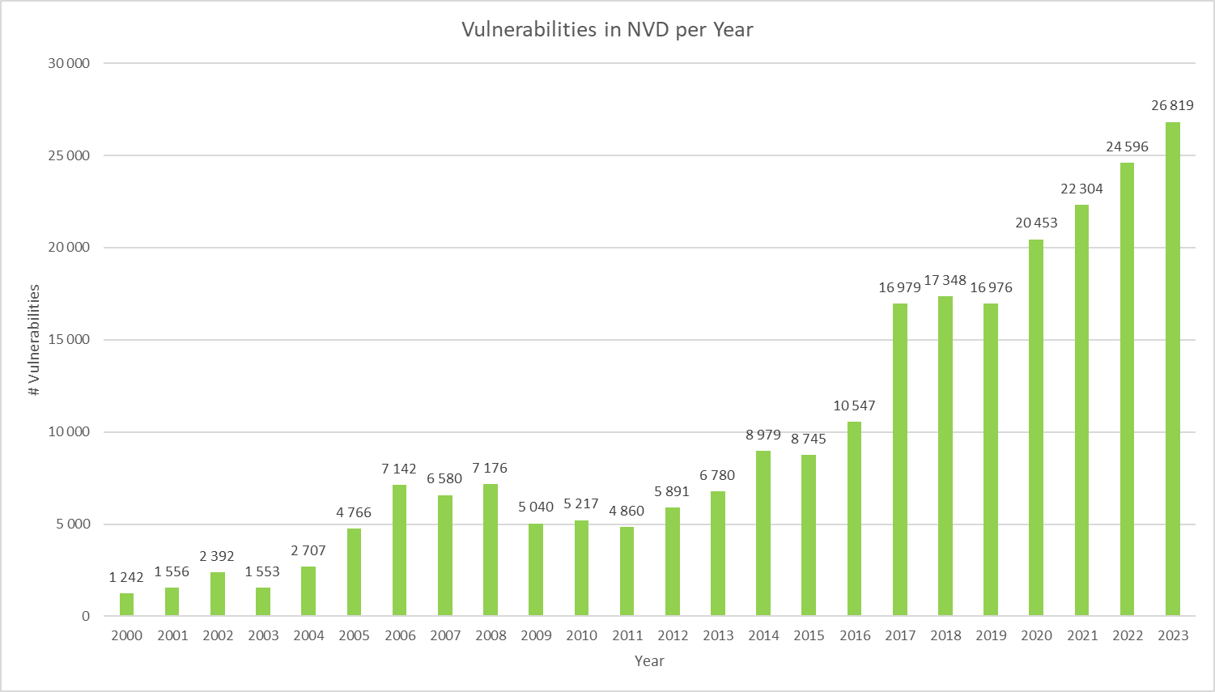
Vulnerabilidade Estatísticas por Ano
Total de vulnerabilidades conhecidas
283.154

Slide 11
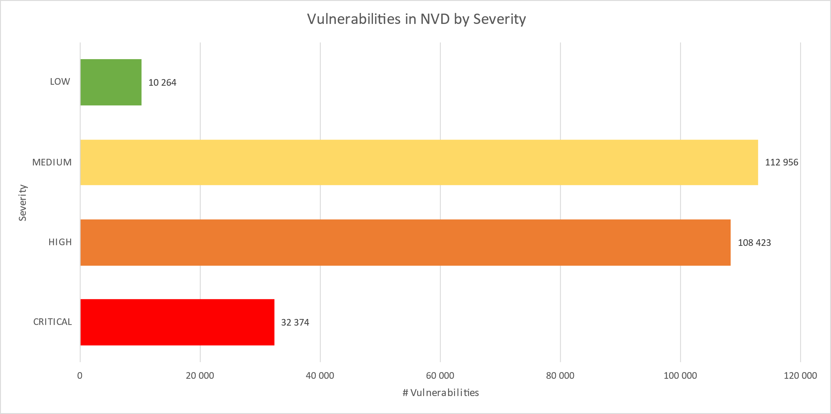
Vulnerabilidade Estatísticas por Gravidade
Notes:
High and Critical amounts to more than 53% of all vulnerabilities

Slide 12
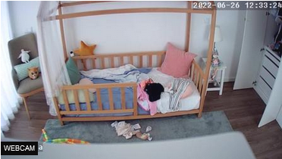
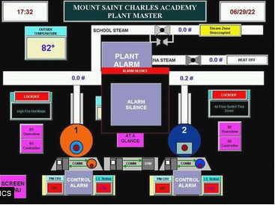
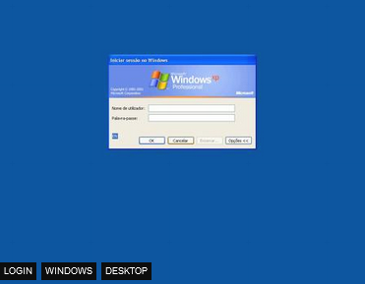
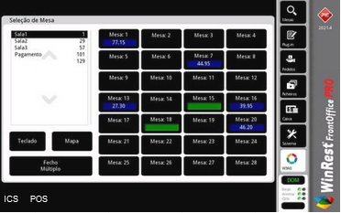
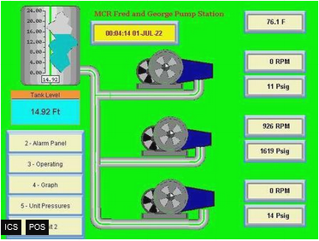
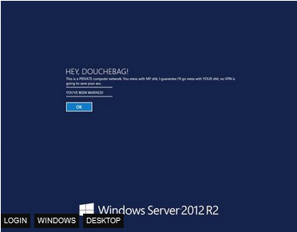
Vulnerabilidade Exemplos do Shodan.io
Default/Sem Password | Sistemas Controlo Industrial | Sistemas Vulneráveis

Slide 13
Vetores de Ataque Comuns
Easy-Peasy

Slide 14
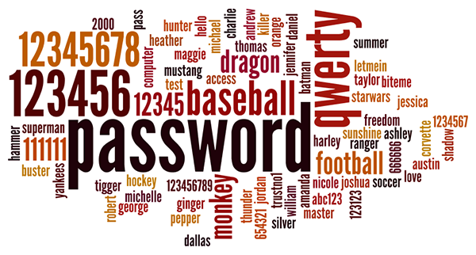
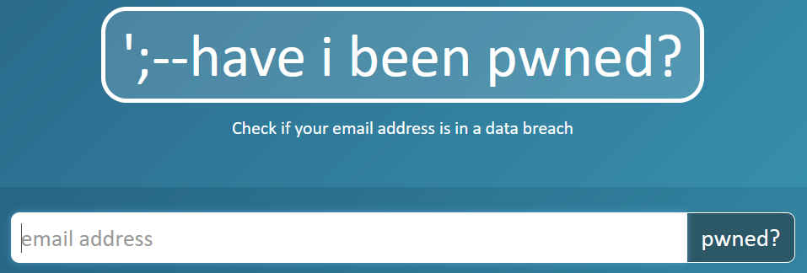
Vetores de Ataque Comuns Credenciais
Inseguras | Comprometidas/Expostas
Sem password Default credentials (admin/admin) Passwords fracas Passwords reutilizadas | Sites legítimos hackeados vazam infrmação de utilizadores e credenciais Mother of all breaches reveals 26 billion records
Notes:
rockyou.txt contains 14,341,564 unique passwords, used in 32,603,388 accounts.
https://www.troyhunt.com/the-773-million-record-collection-1-data-reach/

Slide 15
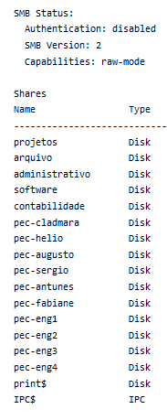
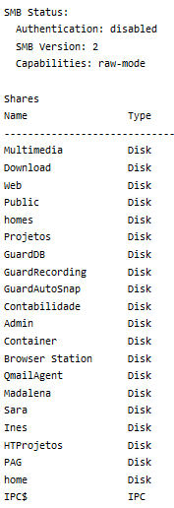
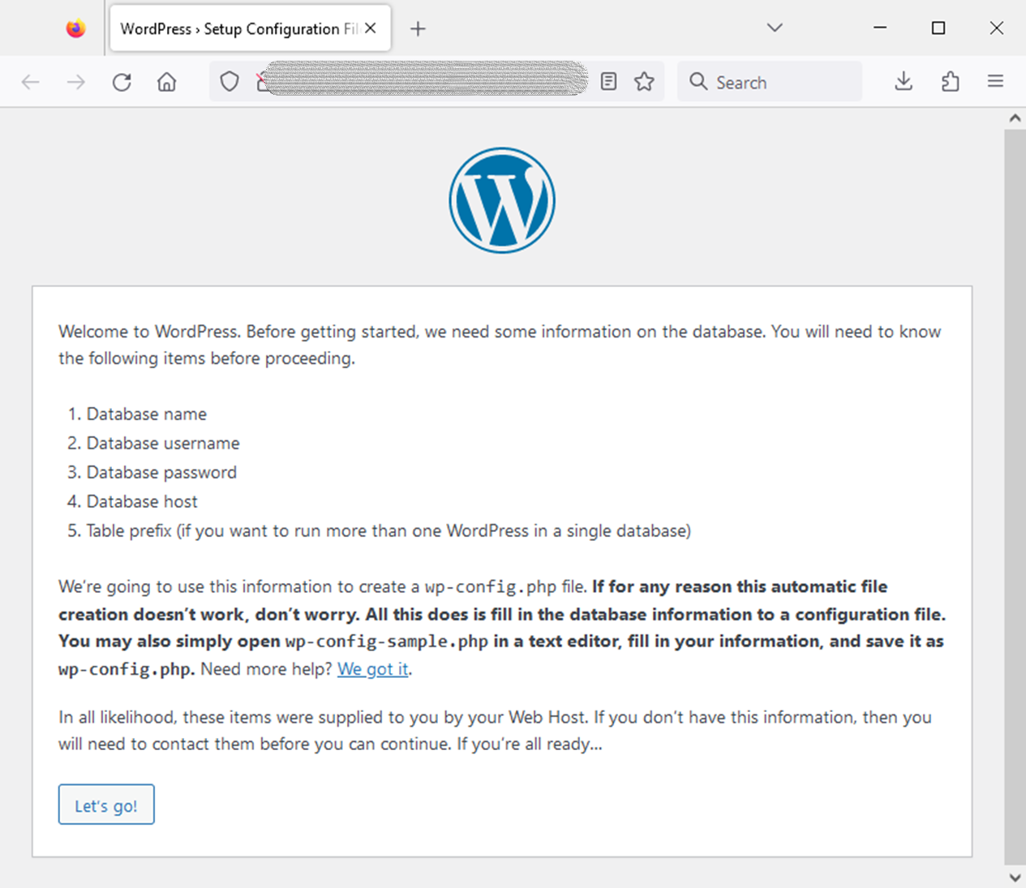
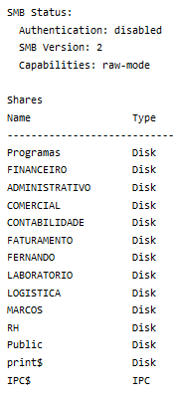
Vetores de Ataque Comuns Erros de configuração
Pastas Partilhadas – Autenticação desabilitada | WordPress site – Configuração acessível
Notes:
https://www.shodan.io/search?query=contabilidade+port%3A445
Shared folder
Authenticated disabled
World accessible

Slide 16
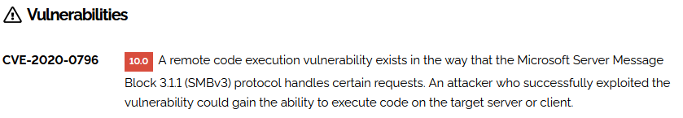

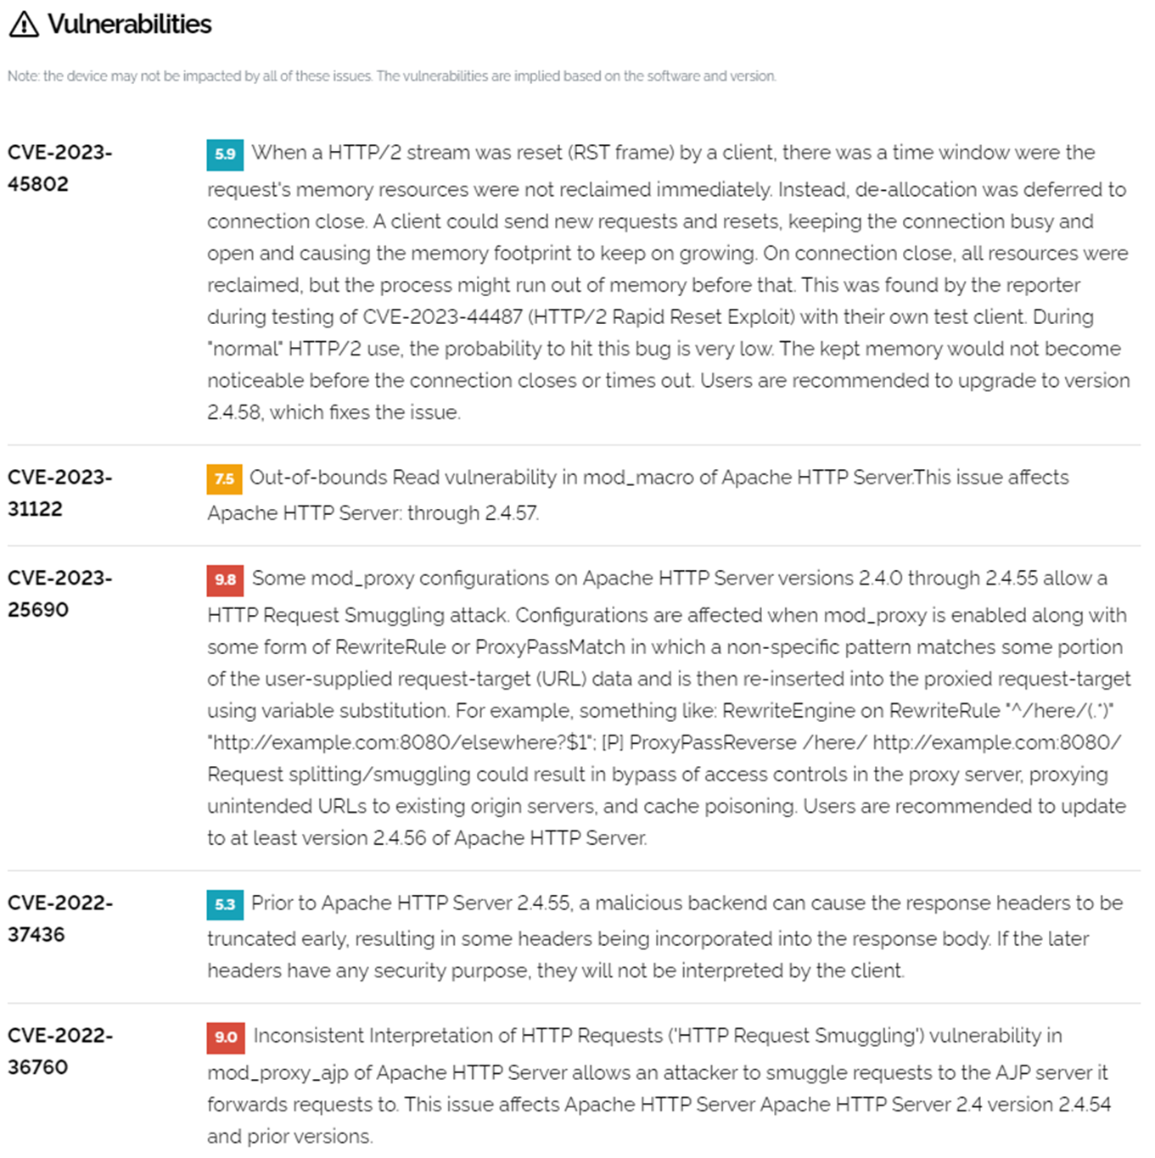
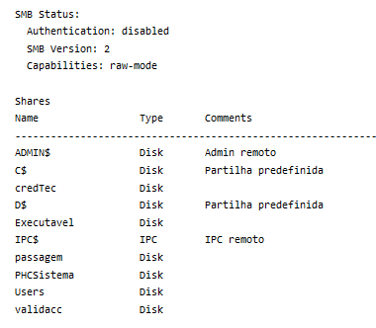
Vetores de Ataque Comuns Vulnerabilidades em Software
Pastas Partilhadas - Execução Remota de Código | Website – Múltiplas vulnerabilidades

Slide 17
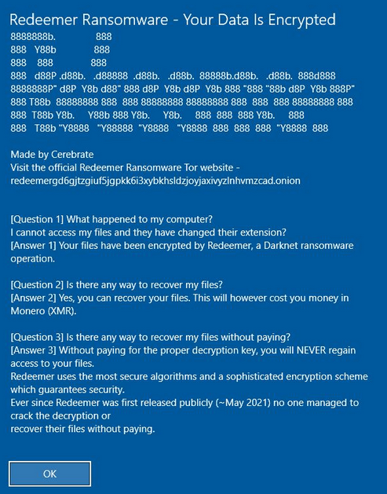
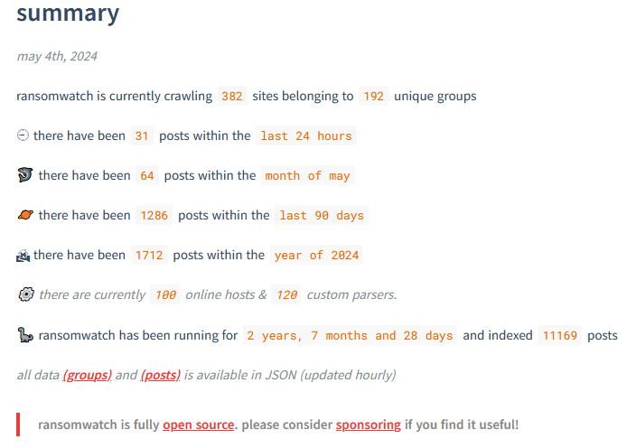
Vetores de Ataque Comuns Malware - Ransomware
Redeemer Ransomware | Ransomwatch
Notes:
https://images.shodan.io/?query=ransomware
https://www.nomoreransom.org/en/index.html
https://www.bleepingcomputer.com/news/security/french-hospital-chc-sv-refuses-to-pay-lockbit-extortion-demand/
https://www.darkreading.com/cyberattacks-data-breaches/hubris-may-have-caused-lockbit-s-downfall

Slide 18
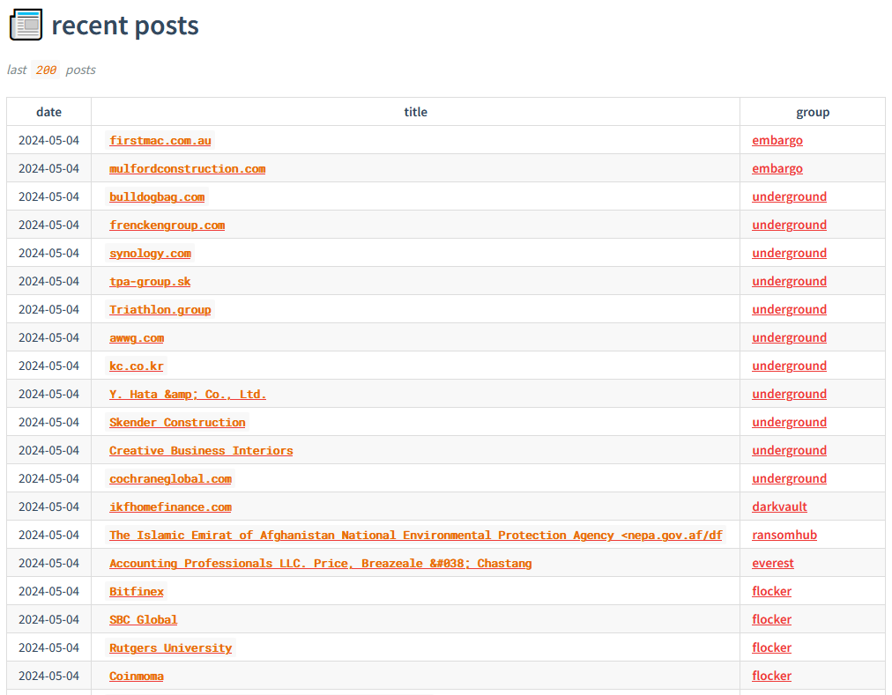
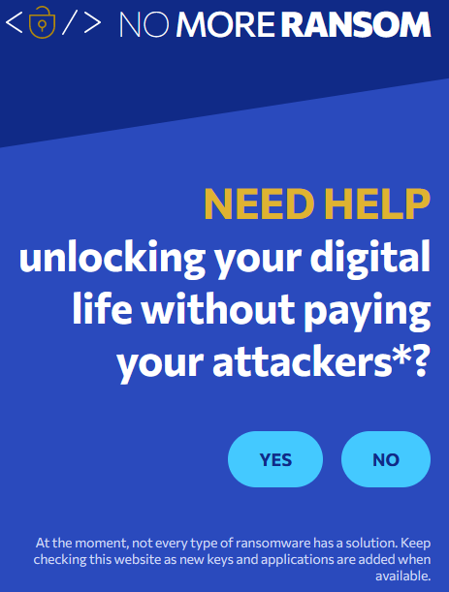
Vetores de Ataque Comuns Malware - Ransomware
Ransomwatch | NoMoreRansom
Notes:
https://ransomwatch.telemetry.ltd/#/README
https://ransomwatch.telemetry.ltd/#/recentposts

Slide 19
Paisagem Portuguesa

Slide 20
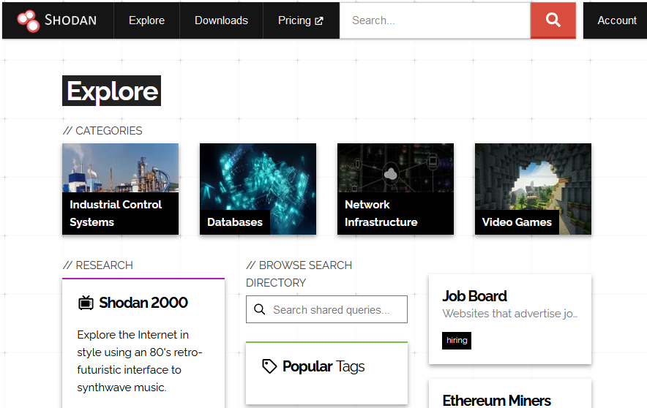
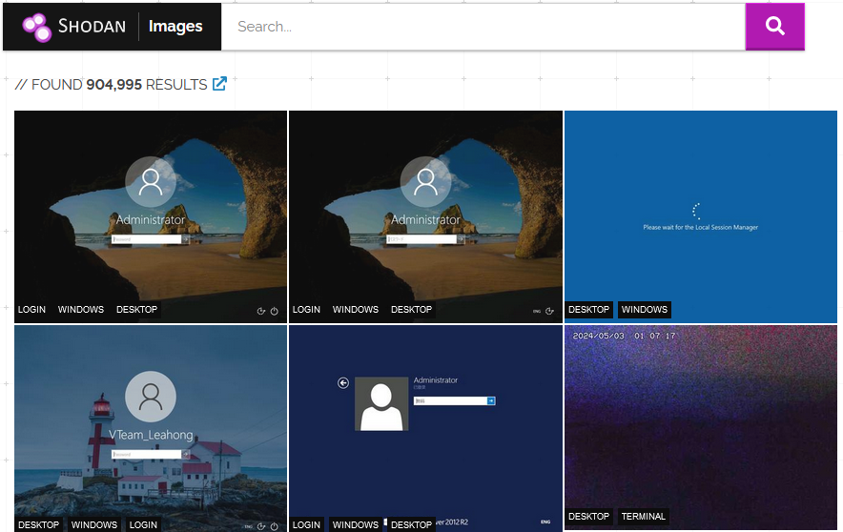
Portugal Shodan.io – Motor de busca - Internet Of Things
Explorar | Imagens

Slide 21
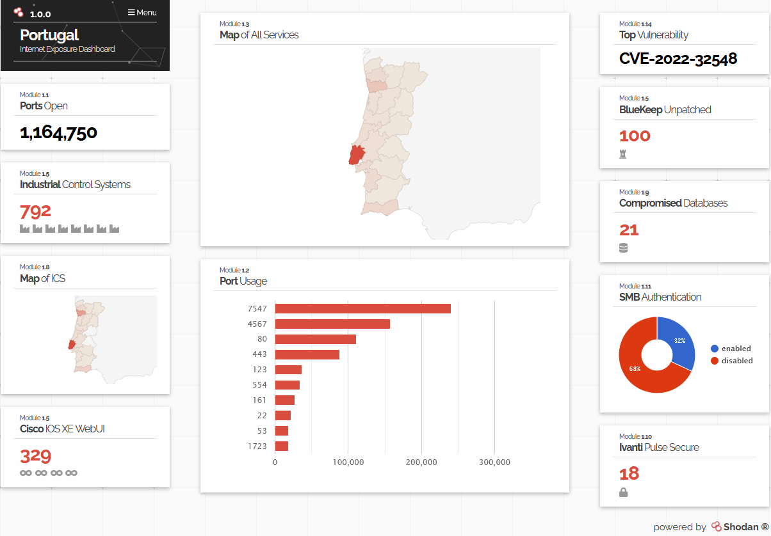
Portugal Shodan.io – Motor de busca - Internet Of Things
Internet Exposure Observatory
Notes:
https://exposure.shodan.io/#/PT

Slide 22
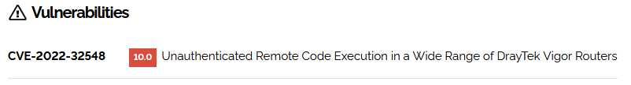
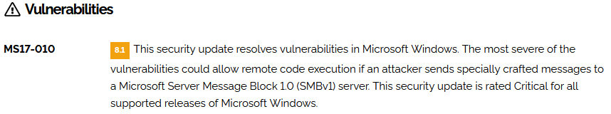
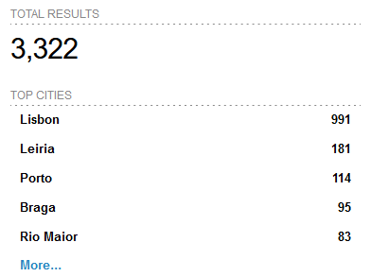
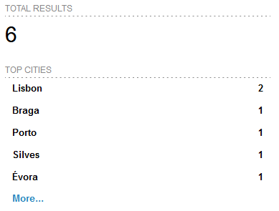
Portugal Shodan.io – Motor de busca - Internet Of Things
Top in Portugal - CVE-2022-32548 | EternalBlue - MS17-010 - CVE-2017-0144
Notes:
https://www.shodan.io/search?query=vuln%3ACVE-2022-32548+country%3Apt
https://www.shodan.io/search?query=vuln%3Ams17-010+country%3Apt

Slide 23
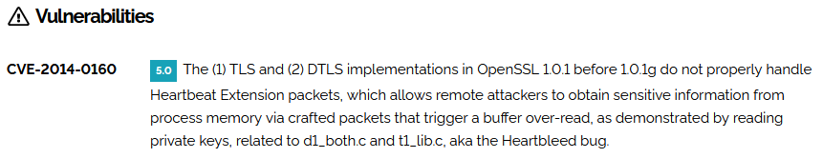
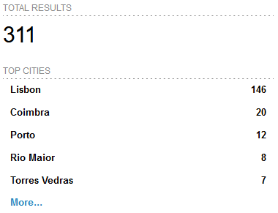
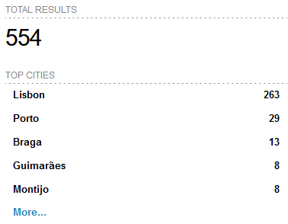
Portugal Shodan.io – Motor de busca - Internet Of Things
Heartbleed - CVE-2014-0160 | SMBGhost - CVE-2020-0796
Notes:
https://www.shodan.io/search?query=vuln%3ACVE-2014-0160+country%3Apt
https://www.shodan.io/search?query=vuln%3ACVE-2020-0796+country%3Apt

Slide 24
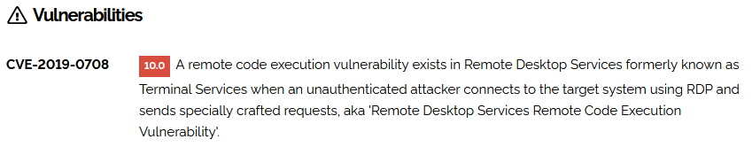
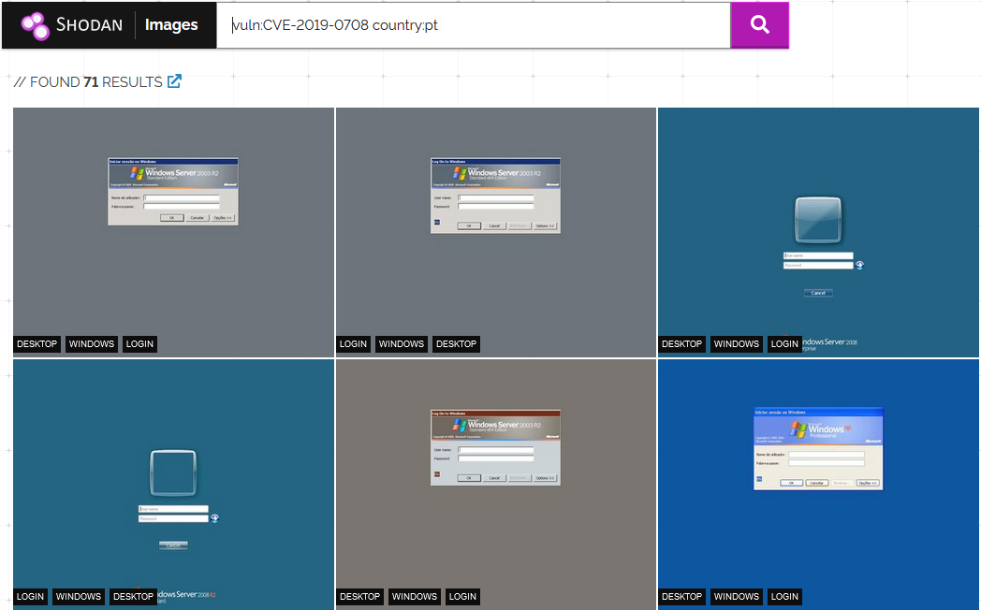
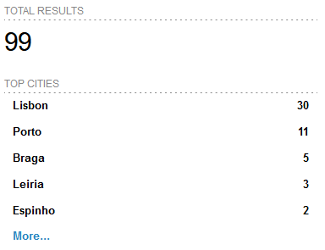
Portugal Shodan.io – Motor de busca - Internet Of Things
BlueKeep - CVE-2019-0708
Notes:
https://www.shodan.io/search?query=vuln%3ACVE-2019-0708+country%3Apt

Slide 25
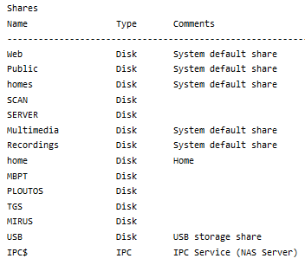
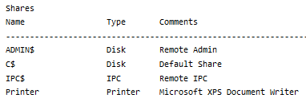
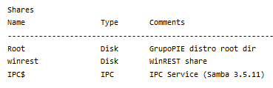
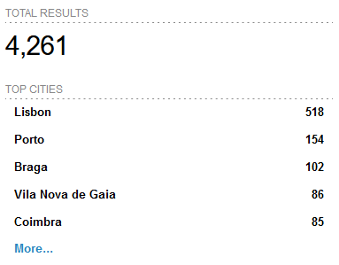
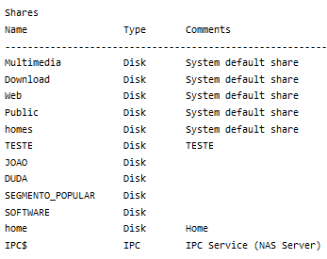
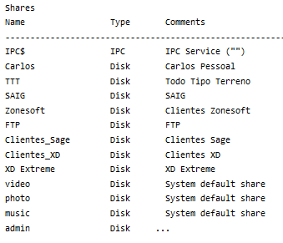
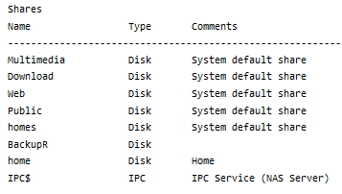
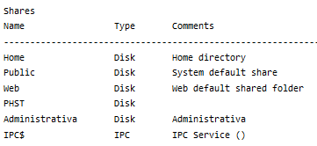
Portugal Shodan.io – Motor de busca - Internet Of Things
Pastas Partilhadas
Notes:
https://www.shodan.io/search?query=country%3Apt+port%3A%22445%22+Authentication%3A+%22disabled%22

Slide 26
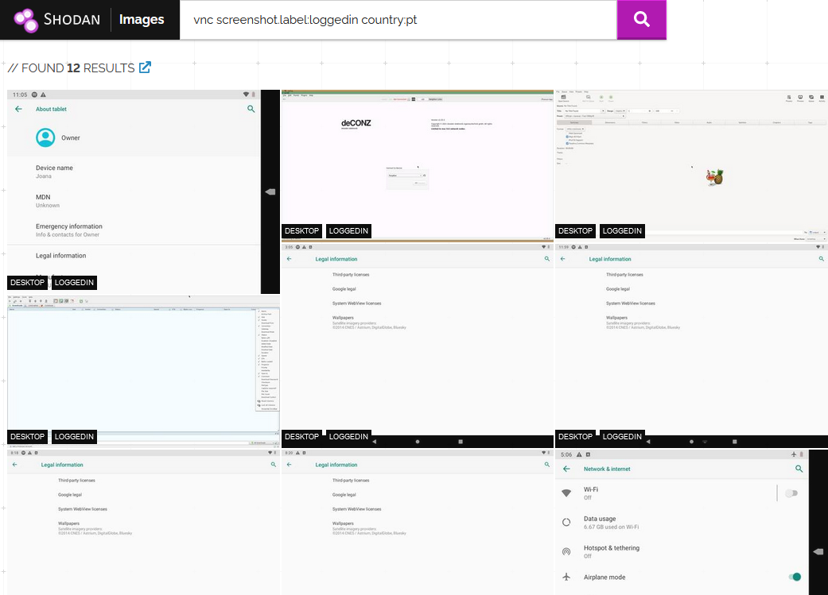
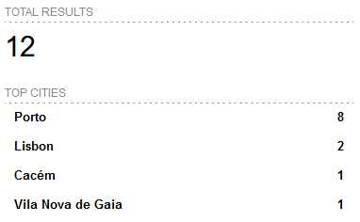
Portugal Shodan.io – Motor de busca - Internet Of Things
Acesso Remoto sem autenticação
Notes:
https://images.shodan.io/?query=vnc+screenshot.label%3Aloggedin+country%3Apt

Slide 27
Q&A

